Slide 1




El uso de IA en la creación de composiciones musicales
SUNO
AI
https://www.atlantis-press.com/proceedings/cic-24/126007498

Slide 2


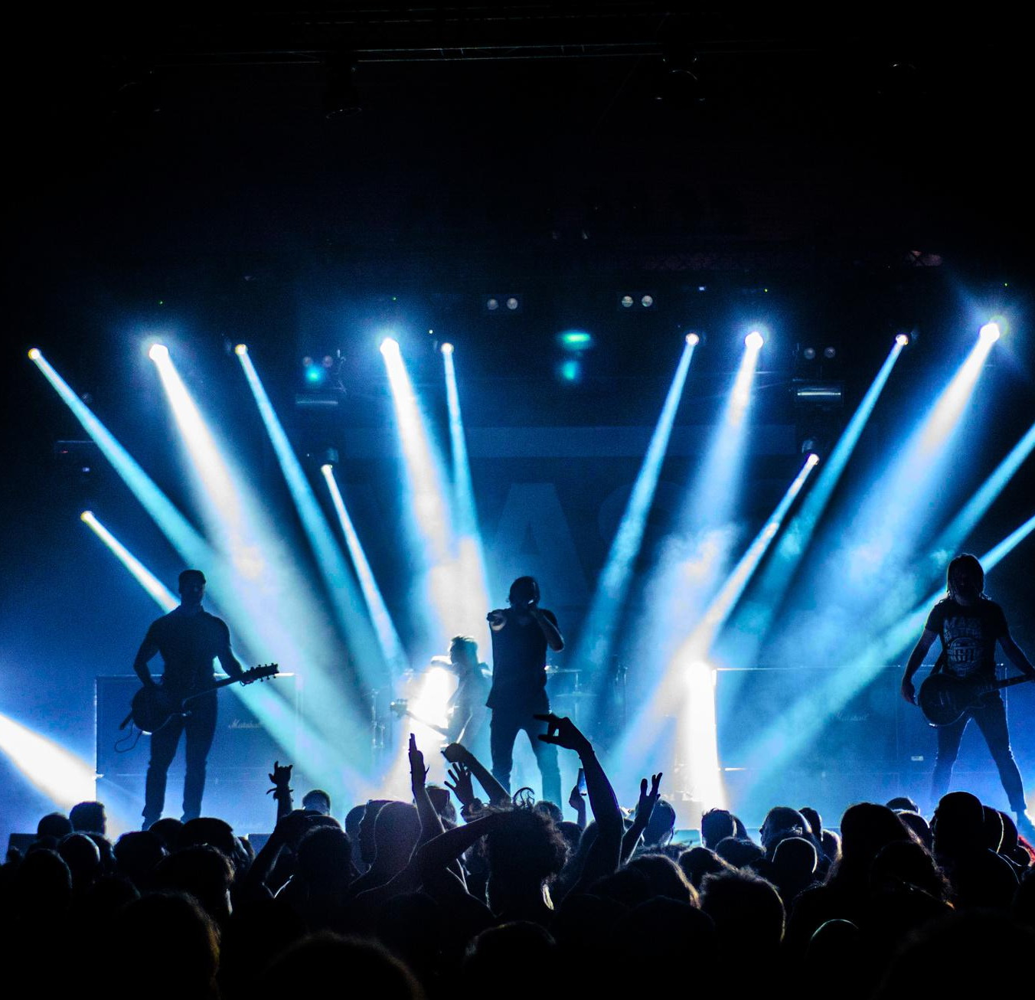

Introducción
Según John McCarthy, conocido como el padre de la Inteligencia Artificial, la IA se define como la ciencia e ingeniería de la creación de máquinas inteligentes.
Recientemente, el tema de la IA ha experimentado un gran desarrollo en la comunidad. Su desarrollo ha ayudado a la humanidad de diversas maneras, en particular en los campos de la salud, las finanzas, el transporte, la manufactura, la educación, el comercio electrónico, la agricultura, la ciberseguridad, etc.

Slide 3



¿Qué es SUNO AI?
En este contexto, la IA también se ha introducido en el mundo del arte, incluyendo la música. Recientemente, la IA ha sido dotada de la inteligencia necesaria para crear composiciones musicales rápidamente. Una de las IA más conocidas en el mundo de la música es Suno. Suno AI es una tecnología que proporciona herramientas basadas en IA para generar audio de alta calidad, incluyendo la conversión de texto a voz (TTS) y la generación musical.

Slide 4
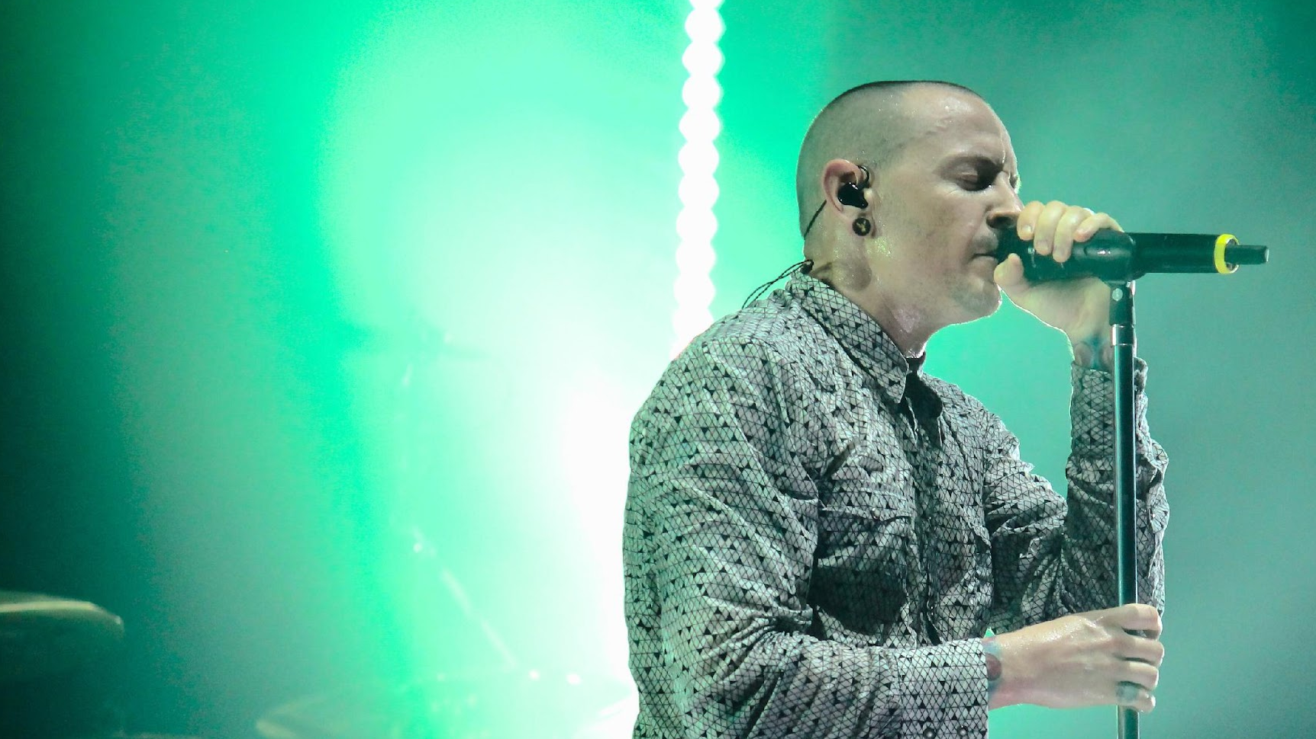
La plataforma permite a los usuarios crear audio realista y expresivo aprovechando modelos avanzados de aprendizaje automático. Suno AI es especialmente conocida por su capacidad para generar voces y composiciones musicales con un sonido natural, que pueden utilizarse en diversas aplicaciones como locuciones, audiolibros, podcasts y más.

Slide 5
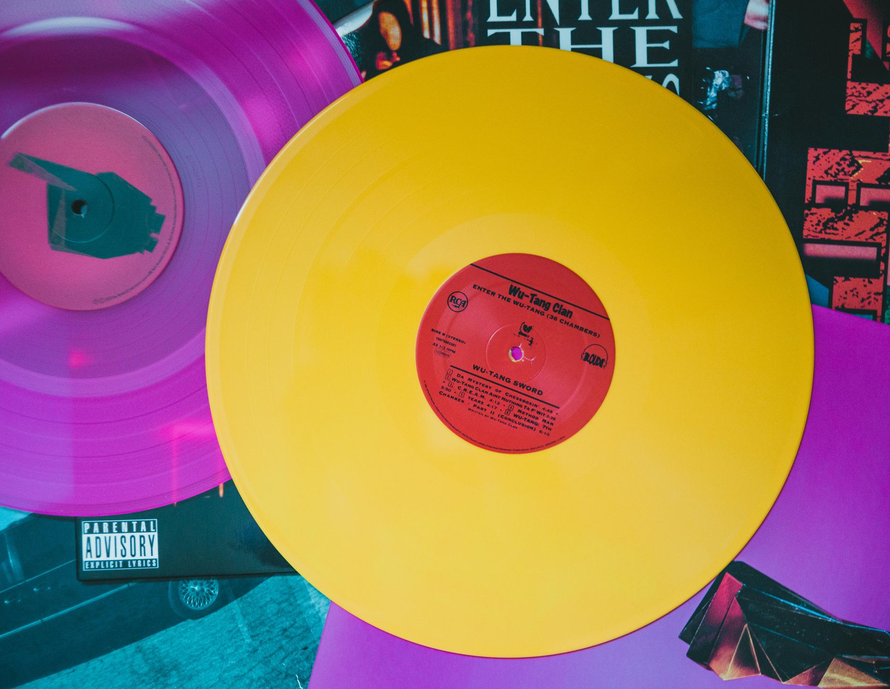

Pregunta de investigación
¿Qué es la composición musical?
¿Cuáles son las diferencias entre la composición musical convencional y la composición musical con IA?
¿Cómo se realiza el análisis FODA sobre los procesos de composición musical convencional y con IA?

Slide 6

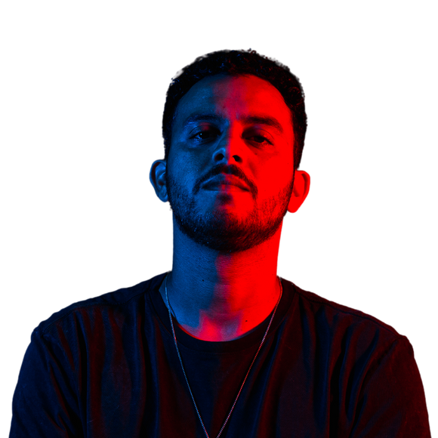
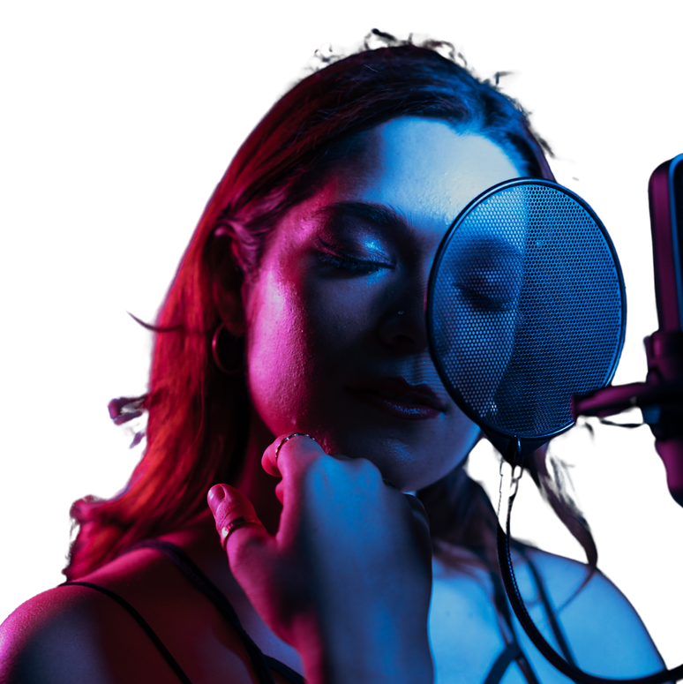

Objetivos del estudio
Explicar la composición musical.
Revelar las diferencias entre la composición musical convencional y la de IA.
Conocer el análisis FODA del proceso de composición musical convencional y de IA.

Slide 7

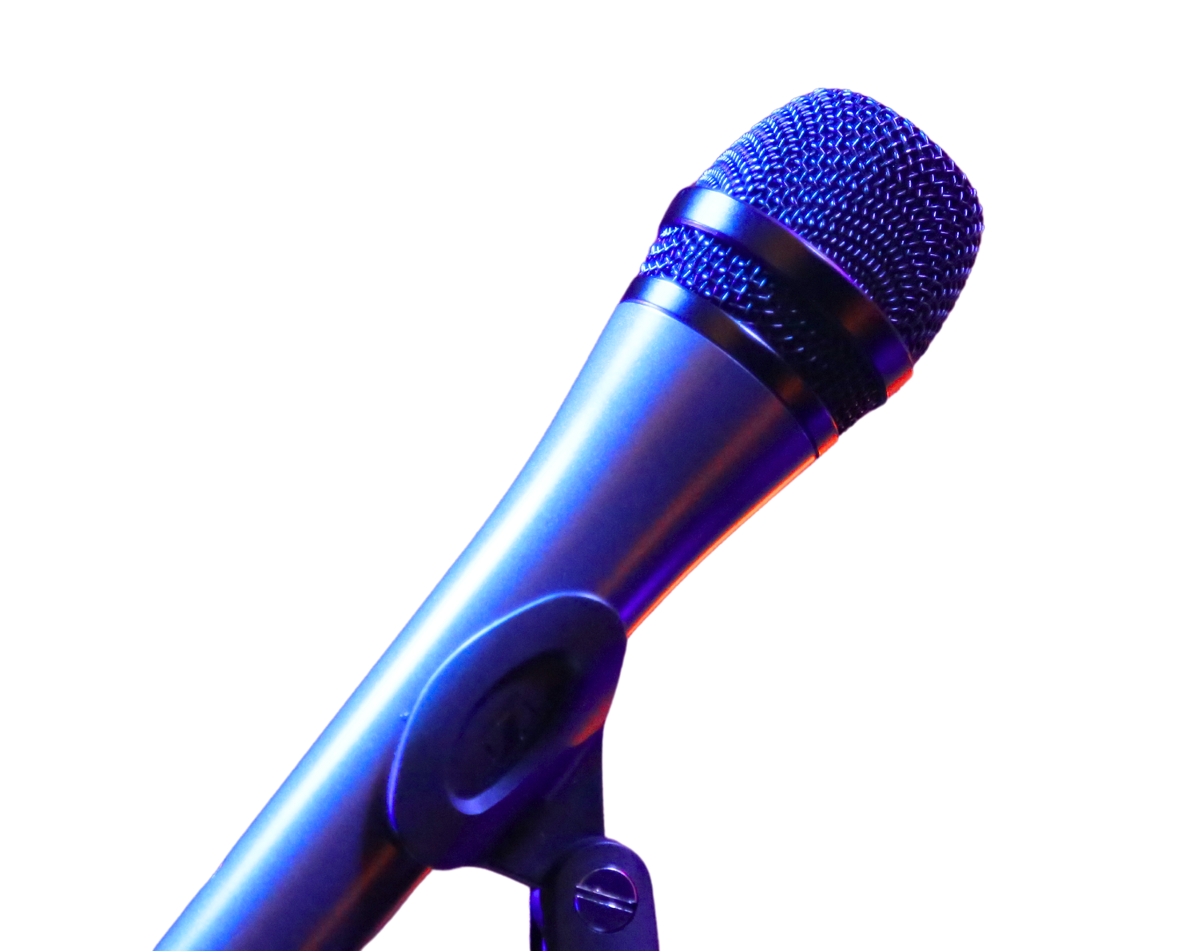
Composición Musical
La composición musical es el proceso de crear una nueva pieza musical. Esto implica crear melodías, armonías y ritmos, y organizar estos elementos para formar una estructura coherente. Los compositores suelen partir de una idea o tema y desarrollarlo hasta convertirlo en una obra musical completa, ya sea una canción, una sinfonía, una banda sonora o cualquier otro formato musical.

Slide 8

La estructura musical moderna ha evolucionado significativamente, pero a menudo se nutre de formas tradicionales, adaptándose a las tendencias, géneros e innovaciones tecnológicas contemporáneas. Dependiendo del género (pop, rock, electrónica, hip-hop, indie, fusión clásica, etc.), la estructura puede variar.
Album #1
Song Title

Slide 9
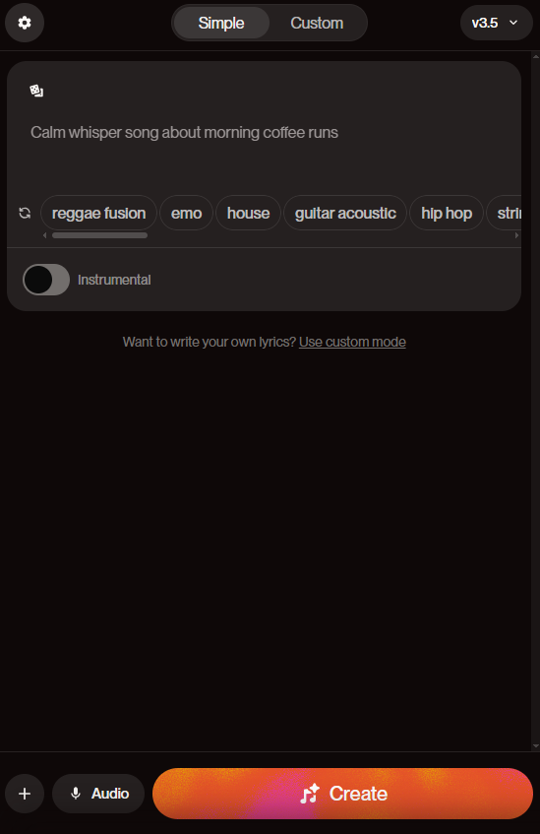
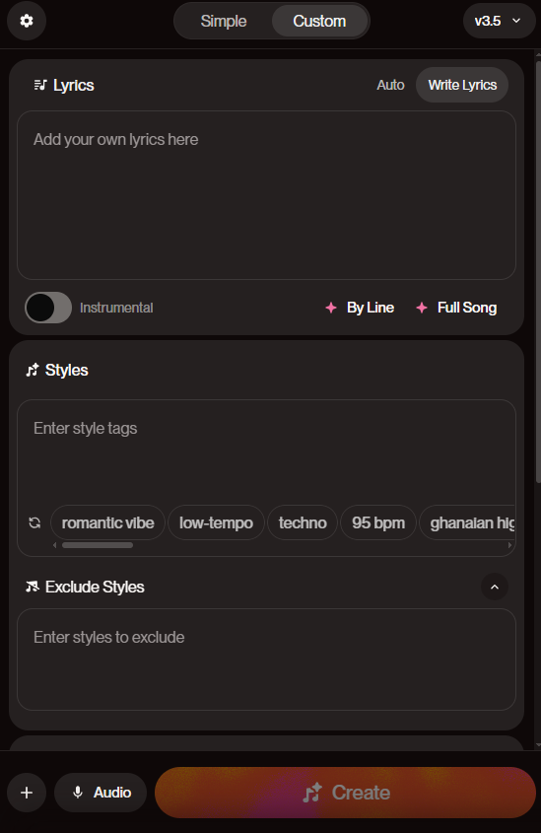
¿Cómo funciona SUNO?
Paso 1: Se agrega la letra de la canción
Paso 2: Se elige un estilo musical (pop, rap, rock…).
Paso 3: Se le da un título a la canción.
Paso 4: Pulsas “Create” y se genera la canción con letra y voz.

Slide 10


Comparación directa entre métodos
Aspecto | Convencional | SUNO AI
Tiempo | Días o semanas | 1 minuto
Creatividad | Humana, emocional | Limitada, automatizada
Conocimientos | Altos (teoría, software, técnica) | Ninguno necesario
Resultado final | Único y controlado | Genérico o variable
Requiere inversión | Alta | Baja o gratuita

Slide 11
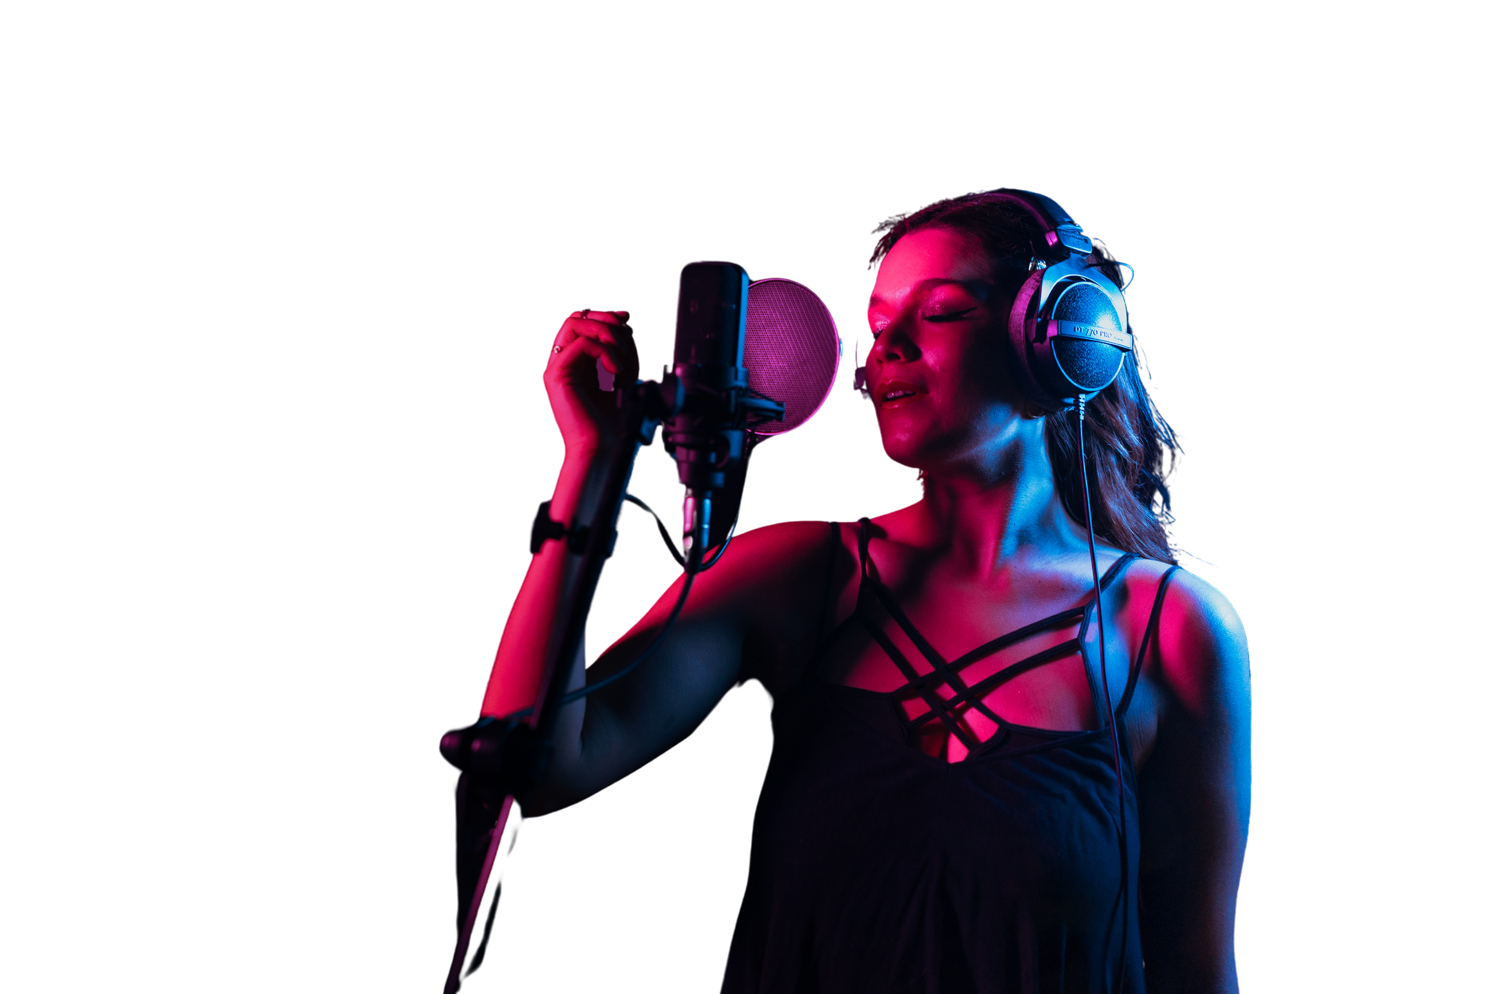


Anális Foda
Composición convencional
Fortalezas: Variedad, control total, desarrollo artístico
Debilidades: Tiempo, costo, necesidad de habilidades
Oportunidades: Mejora continua del músico
Amenazas: IA podría desplazarla en contextos comerciales
SUNO AI
Fortalezas: Rápida, accesible, sin experiencia previa
Debilidades: Falta de humanidad, calidad variable
Oportunidades: Democratización de la música
Amenazas: Plagio por IA, pérdida de autenticidad

Slide 12

Consideraciones Éticas
¿Quién es el autor de una canción creada por IA?
Legalmente, la IA no puede ser considerada autora porque no tiene personalidad jurídica. El autor será quien proporcione el prompt o el input (es decir, el ser humano que usa la herramienta). Sin embargo, si el resultado es muy automatizado, puede considerarse que no hay autoría original humana suficiente como para tener protección legal en algunos países.
¿Debe la IA tener “créditos”?
No. La IA, como SUNO, es una herramienta, no una entidad creativa. No tiene derechos ni responsabilidades, por lo tanto no se le otorgan créditos como autor ni coautor. Sin embargo, es ético y recomendable mencionar que se utilizó una IA para generar la canción, especialmente si se publica o monetiza.
¿Qué pasa con los derechos de autor?
Depende del país y del grado de intervención humana. Si la canción fue generada 100% por IA, muchos sistemas jurídicos no reconocen derechos de autor. Pero si el humano interviene significativamente en el proceso creativo entonces sí puede haber protección legal.

Slide 13
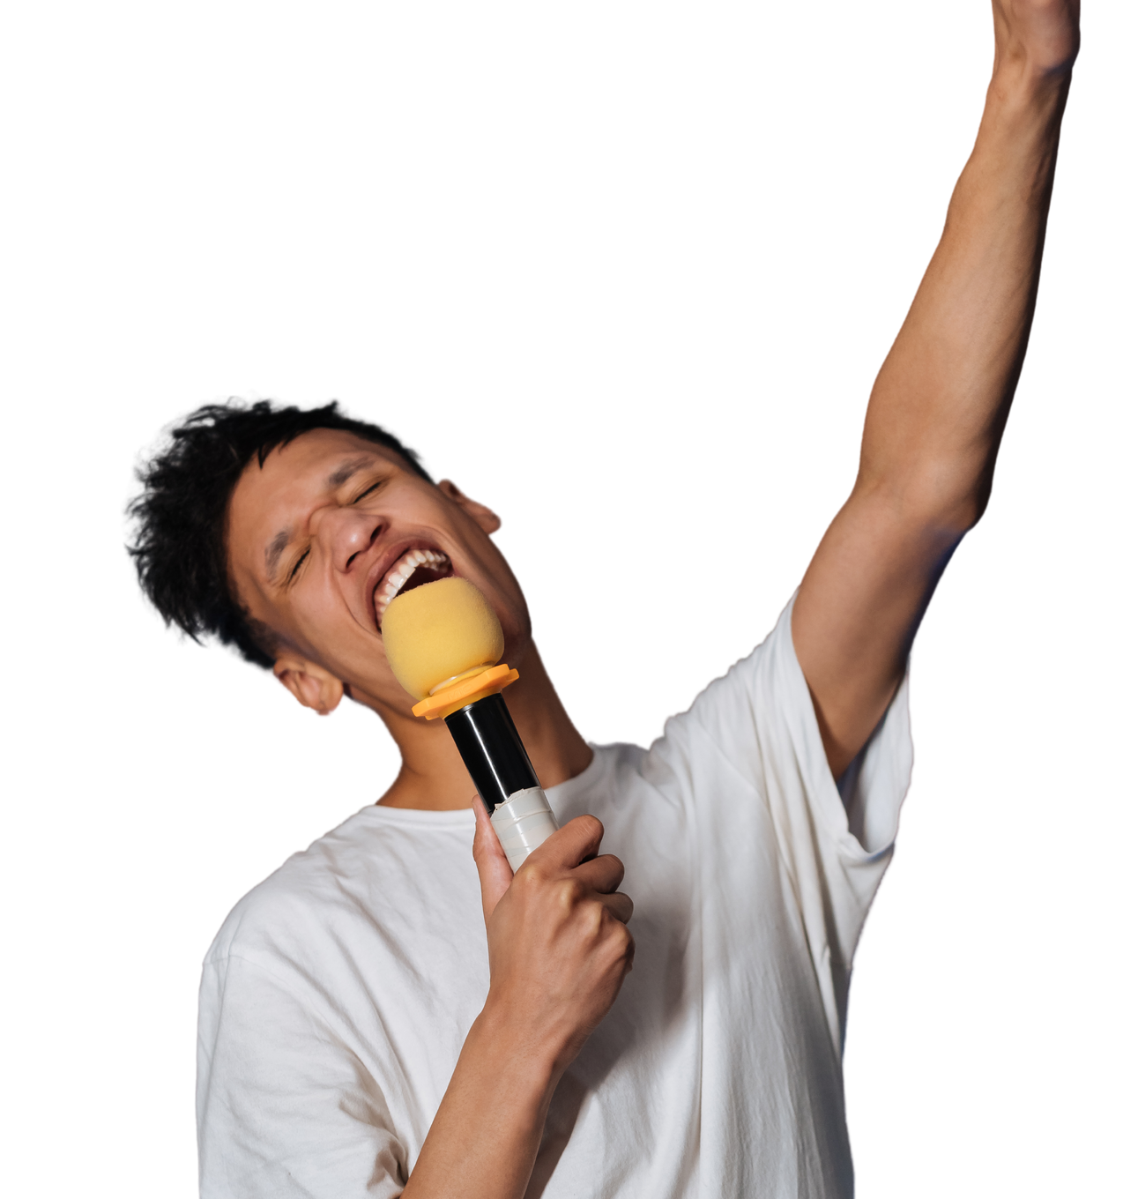

01
Conclusiones
02
SUNO representa un cambio en la forma de crear música.
Permite que cualquiera cree una canción, pero aún no sustituye la profundidad emocional del humano.
03
04
Se debe usar como una herramienta de apoyo, no como reemplazo total del compositor.
La IA no reemplaza la creatividad, la amplifica.

Slide 14

Muchas gracias

